Slide 1
Сытный пирог «Северная рыбка»

Slide 2
В своей жизни мы всегда делаем удивительные открытия… Из обычных вещей можем сотворить необычно красивые поделки, а в привычных продуктах найти изысканное сочетание вкусов…
Наша семья любит находить интересные рецепты и применять их в жизни.
Рецепт нашего вкуснейшего и сочного пирога «Северная рыбка»:
Для теста:
1 пачка маргарина
1 ст. растительного масла
1 ч.л.соли
3 ст.л.сахара
1 ст.кефира
пакетик дрожжей
3 яйца
мука
Для начинки:
Филе рыбы горбуши – 600 гр.
или (судак, семга, треска), можно консервы
Капуста – 600 гр.
Масло сливочное – 60 гр.
Масло растительное – 60 гр.
Лук – 3 шт.
Огурец соленый – 1-2 шт.
Зелень и специи по вкусу

Slide 3
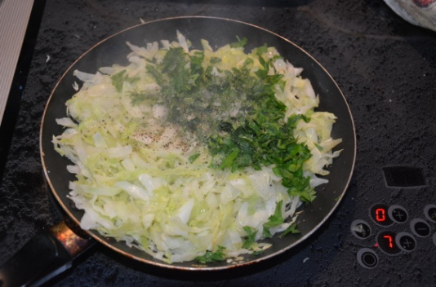
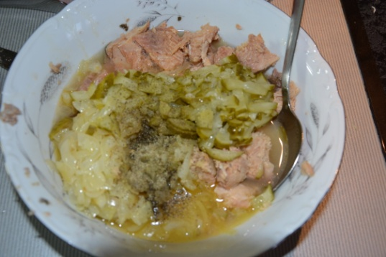
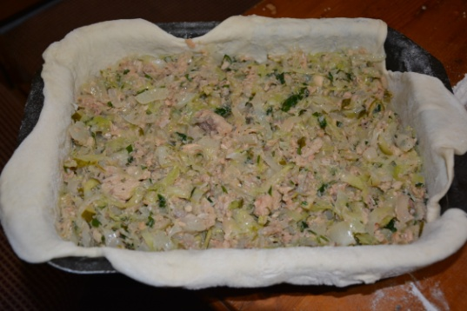
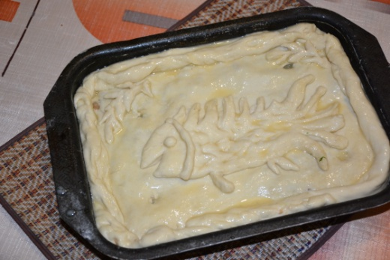
Секрет вкусного пирога в его начинке, вернее в её количестве, а тесто только обрамляет хрустящей корочкой!
В разогретый маргарин добавить растительное масло, соль, сахар , кефир, дрожжи, яйца и муку. Замесить не очень крутое тесто и убирать в теплое место. Даем возможность тесту подняться 2-3 раза, а сами беремся за приготовление начинки.
Филе рыбы порезать небольшими кусочками и обжарить на растительном масле, но только до момента, когда рыбка пустит сок и переложить в блюдо для начинки. Лук порезать и обжарить на сливочном масле до золотистого цвета и отправить к рыбке. Нашинкованную капусту потушить до полуготовности с зеленью и приправами, переложить в блюдо, добавить порезанные тонкой соломкой соленые огурцы и все перемешать. Солим, перчим по вкусу, но помним, что рыбка любит соль. Собираем наш пирог…..
2/3 теста раскатать и уложить в форму, выложить всю начинку и сверху укрыть оставшимся тестом, при желании украсить…
Сделать несколько отверстий для выхода пара и смазать яйцом.
В разогретую до 200* духовку садим наш пирог на 25-30 минут.
Готовый пирог смазываем сливочным маслом и можно подавать…
Очень вкусно с ухой или как самостоятельное блюдо, а от запаха кружится голова… Приятного аппетита!

